Slide 1
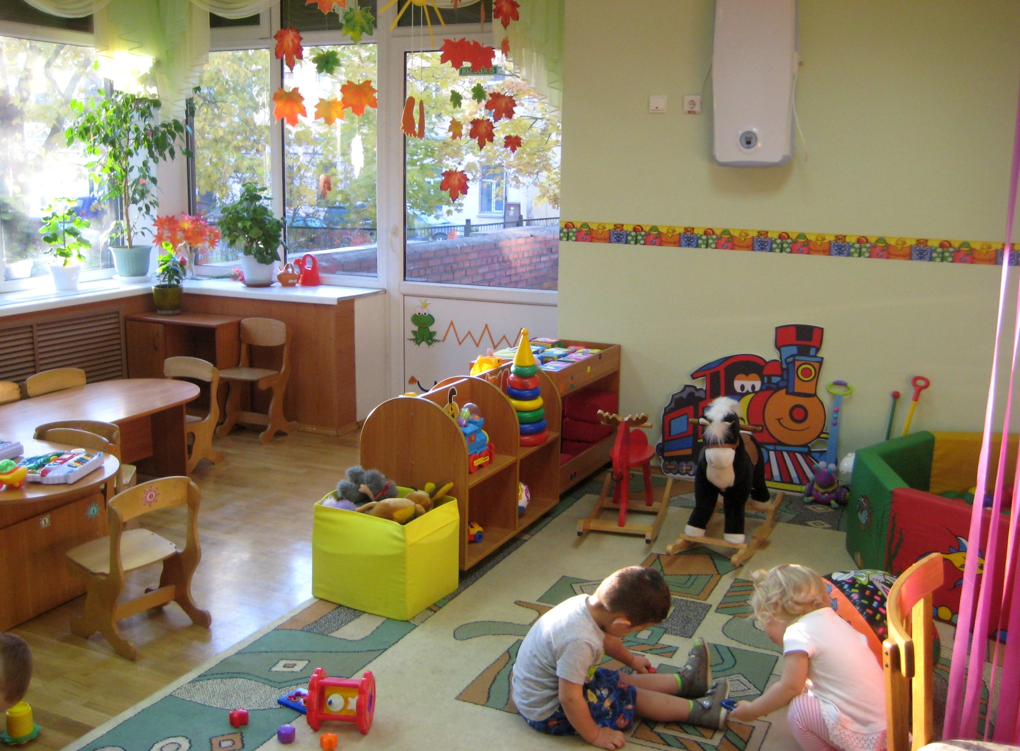
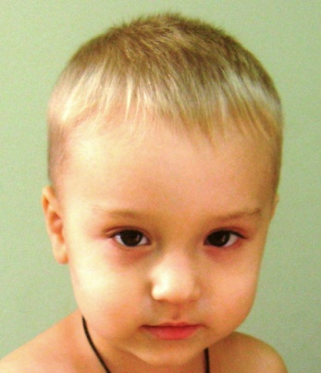
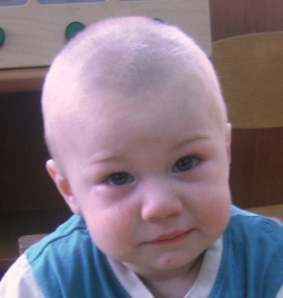
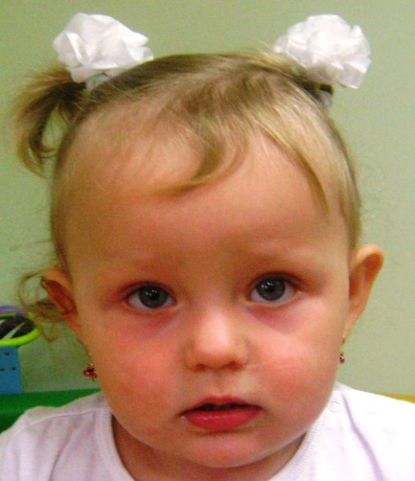
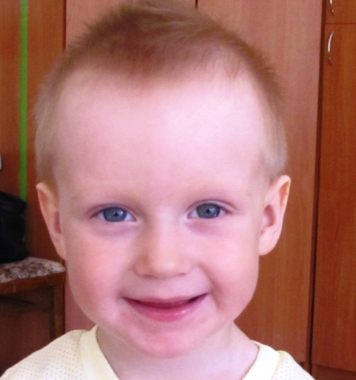
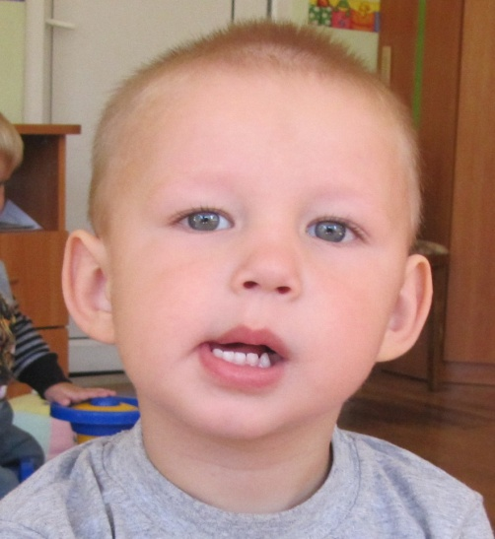
ТЕРЕМЧАНЕ - 2016
Здравствуй, малыш!
Мы так рады тебе! Будем с тобою знакомы. В нашей весёлой дружной семье, Чувствуй себя, как дома!

Slide 2
Первые дни в детском саду

Slide 3
Первые дни в детском саду

Slide 4
Первые дни в детском саду

Slide 5
Первые дни в детском саду

Slide 6
Первые дни в детском саду

Slide 7
Первые дни в детском саду

Slide 8
Первые дни в детском саду

Slide 9
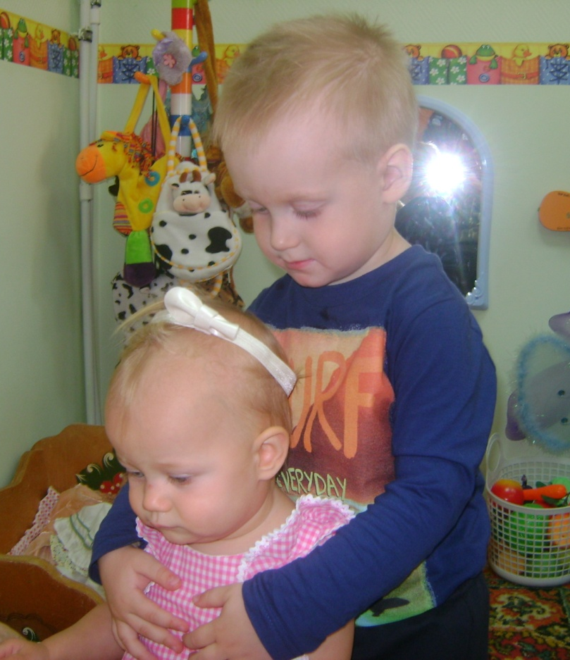
Первые дни в детском саду

Slide 10
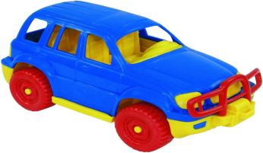
Первые дни в детском саду
Строим дорогу

Slide 11
Первые дни в детском саду

Slide 12
Первые дни в детском саду

Slide 13
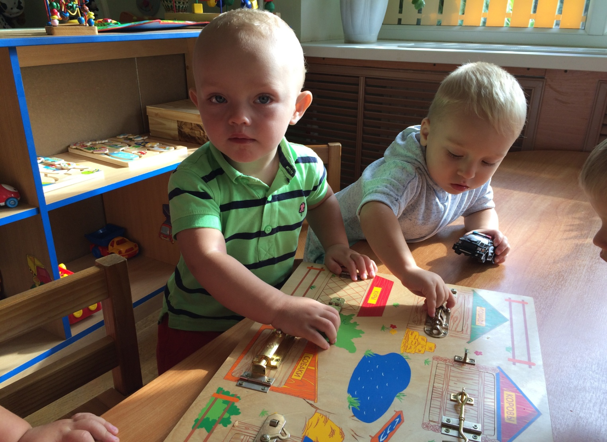
Первые дни в детском саду

Slide 14
Первые дни в детском саду

Slide 15
ЖДЁМ ОСТАЛЬНЫХ, ПРИХОДИТЕ СКОРЕЕ!

